Slide 1

Согласование существительного и глагола в числе
Подготовила: учитель-логопед Завьялова Л. А.

Slide 2
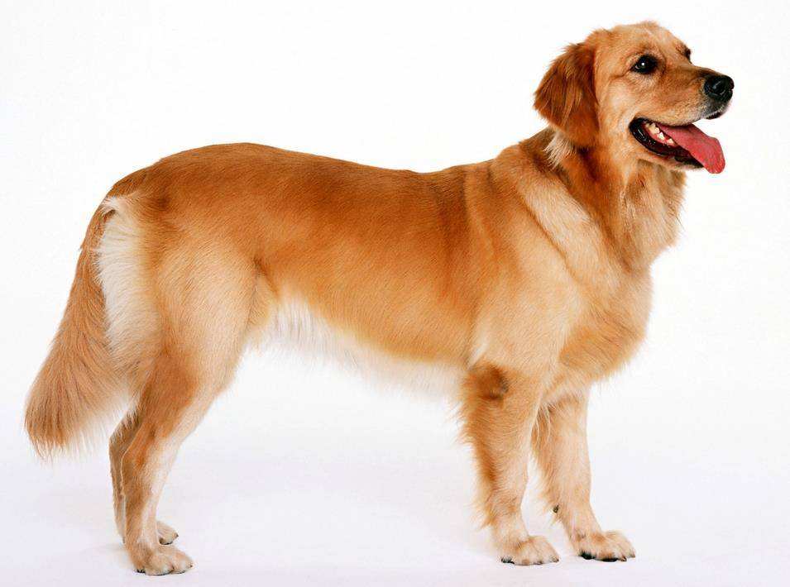
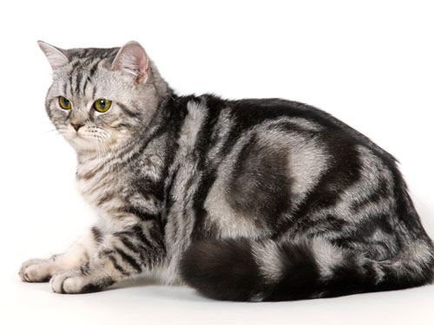
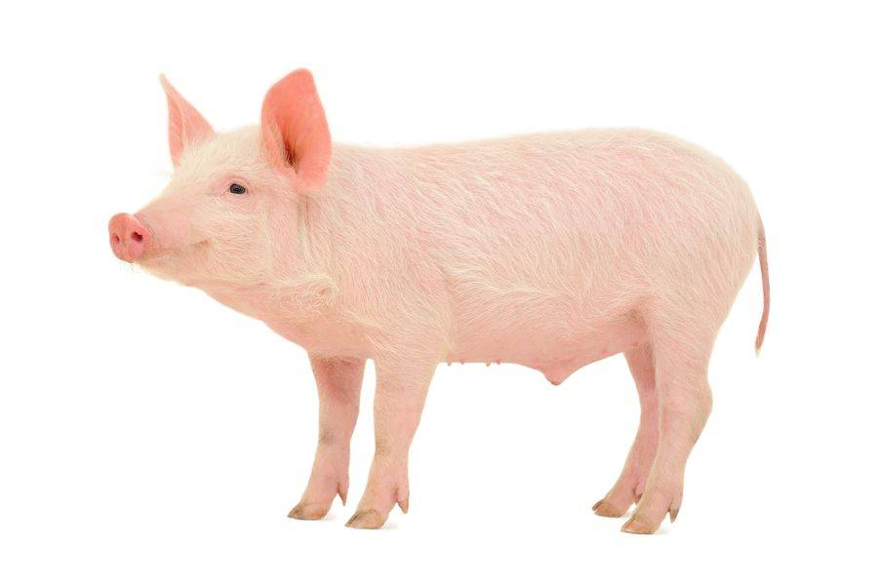
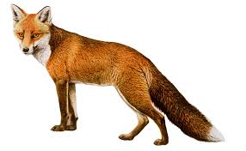

Slide 6


Slide 7


